Slide 1


OSLO Leercredentials:
Thematische werkgroep 2
Welkom!
Donderdag 20 april 2023
Virtuele werkgroep – Microsoft Teams
We starten om 13:05
Notes:
Liesbeth

Slide 2



Praktische afspraken
Geluid van het publiek is standaard gedempt.
Gebruik het handje als je iets wilt zeggen. Interactie wordt aangemoedigd!
Vragen, opmerkingen en voorstellen kunnen via de chatfunctie meegedeeld worden. Interactie wordt aangemoedigd!
ja/nee vragen kunnen beantwoord worden via de chat:
Akkoord = +1
Niet akkoord = - 1
Onverschillig = 0
Notes:
Liesbeth

Slide 3

Opname?
Notes:
Liesbeth

Slide 4
Doel van vandaag
Voorstelling van het model (ELM model) aan de hand van use cases en voorbeelden
en het capteren van feedback
Context
Voorstelling van onze aanpak en het datamodel
Capteren van input
van stakeholders
Notes:
Liesbeth

Slide 5
Agenda
13u00 - 13u10 | Welkom en agenda
13u10 - 13u25 | Aanleiding en context, Oslo traject
13u25 - 13u35 | Onze aanpak
13u35 - 13u45 | Pauze
13u45 - 14u20 | Voorstelling model a.d.h.v. use cases
14u20 - 14u40 | Q&A en volgende stappen
Notes:
Liesbeth

Slide 6

Wie is wie?
Notes:
https://miro.com/app/board/uXjVPh16yT8=/
Liesbeth

Slide 7

Aanleiding en context
Notes:
Liesbeth

Slide 8

Delen van persoonsgegevens tussen publieke instanties
Via dienstenintegratoren
Authentieke bron
Overheidsgebruiker
Notes:
Meer aanleiding en context maar ook de user journey.
Wat is het kader.
De dienstenintegratoren zoals magda werken al een tijdje aan iets waarbij gegevens uit de authentieke bronnen kunnen gedeeld worden met overheidsgebruikers.
Dit stukje willen we nu ook uitbreiden om datadeling met private instanties mogelijk te maken, daarvoor werd het Datanutsbedrijf opgericht.

Slide 9




Delen van persoonsgegevens tussen publieke & private instanties
A
A
A
A
A
A
B
B
B
A
A
A
B
B
B
B
B
B
Data uitwisseling tussen overheid en bedrijfswereld is complex
Overheid beschikt niet altijd over meest actuele data.
Notes:
Waarom ook kijken naar private instanties?
Wel, het is niet evident om dat ook via de dienstenintegratoren te doen omdat de data uitwisseling tussen overheid en bedrijfswereld vaak complex is en in 2 richtingen gaat en de overheid ook niet altijd over de meest actuele data beschikt.
Bijvoorbeeld loondata, die worden vaak opgehaald uit de belastinginformatie en die telkens een stuk verouderd zijn. Terwijl er wel actuelere loonsgegevens zijn die bij de sociaal secretariaten zitten.
Dus vandaar ook de uitdaging hoe kunnen we die datastromen gaan opzetten van data die bij private partners te vinden zijn.

Slide 10



Delen van persoonsgegevens tussen publieke & private instanties op vraag van de burger
BURGER
Private bron
Private gebruiker
DATA VAULT
Via dienstenintegratoren
Authentieke bron
Overheidsgebruiker
Notes:
Het framework dat werd opgezet en weldra in productie komt, zet het hebben van een datakluis centraal. Waarbij datastromen kunnen opgezet worden zowel tussen authentieke databronnen en private gebruikers alsook tussen tussen private bronnen en private gebruikers. Aan de stromen tussen authentieke bronnen en overheidsgebruikers veranderd er niets, dat aanbod blijft nog steeds hetzelfde via dienstenintegratoren zoals magda.
Centra

Slide 11


Datanutsbedrijf
CITIZEN
Data controller
Data controller
Leverancier
DATA KLUIS
Afnemer
Data sluis
Data sluis
Notes:
Kurt Ryckaert

Slide 12

Eerste use cases: wat willen we oplossen?
My Professional Data
Diploma
Loon
Bedrijven willen gevalideerde diploma’s
Diverse dienstverleningen hebben correct en gevalideerde loongegevens nodig
Authentieke bron kan niet aan vraag tegemoetkomen
Overheid beschikt niet over actuele loongegevens
Sommige mensen verliezen hun diploma
Loonbrieven kunnen opgevraagd worden, maar we willen vaak ook niet alle data delen
Notes:
Kurt Ryckaert

Slide 13
Doelstelling
Voordeel burger
Snellere en meer op maat dienstverlening
Enkel strikt noodzakelijke data en behoud van regie
Minder operationele kosten en tijdverlies
Zekerheid over de juistheid van de data
Veilige datadeling in lijn met GDPR
Voordeel
dienstverlener
Algemeen
Notes:
Kurt Ryckaert

Slide 14


MVP met Randstad
Use case: sollicitatie proces van zorg- en verpleegkundige
Attestatie en revocatie van diplomagegevens
Ontwikkeling datamodel o.b.v. desk research
Verkort voortraject met 1 dataconsumer (Randstad)
Bron: LED-databank
Notes:
Kurt Ryckaert

Slide 15
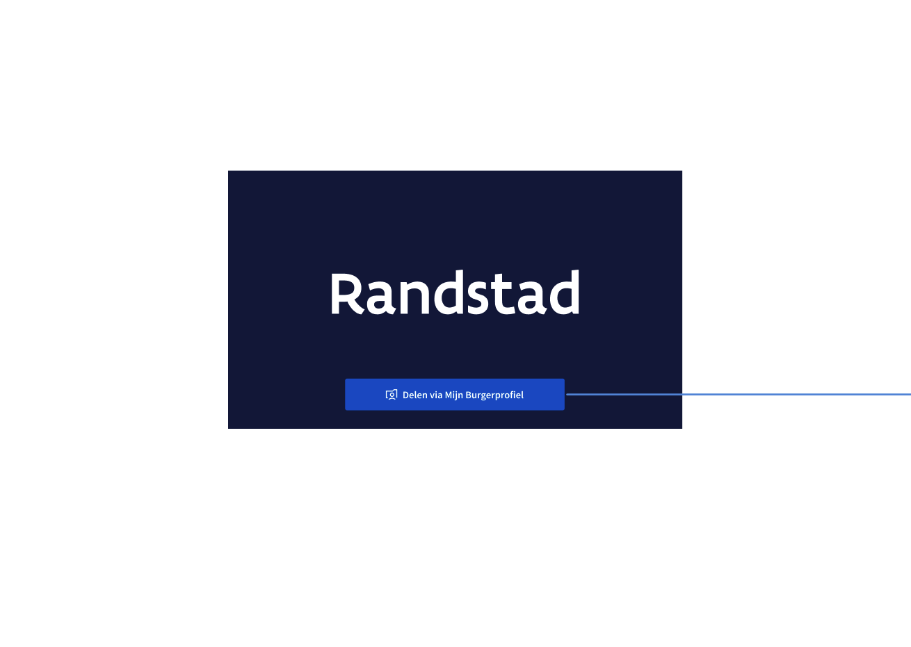
Mock-up schermen
Notes:
Kurt Ryckaert

Slide 16
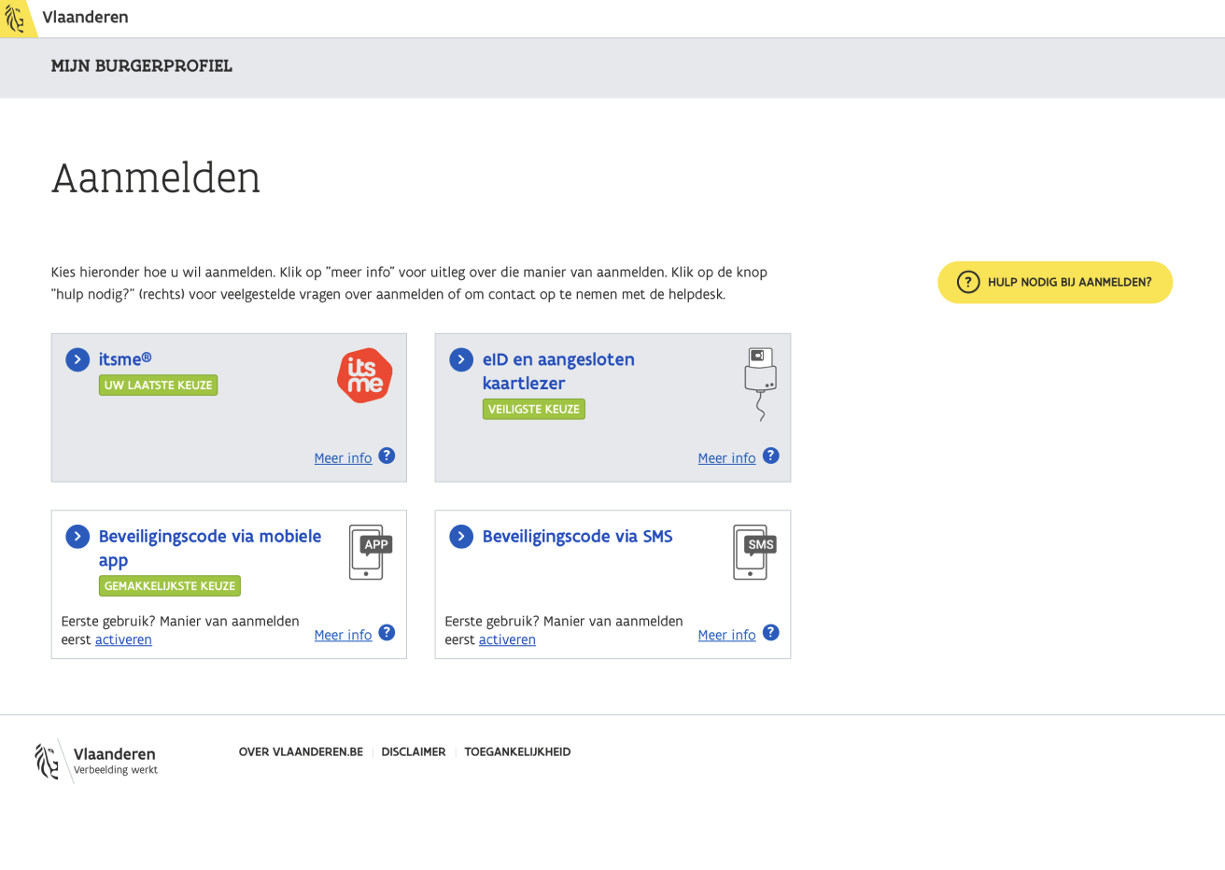
Notes:
Kurt Ryckaert

Slide 17
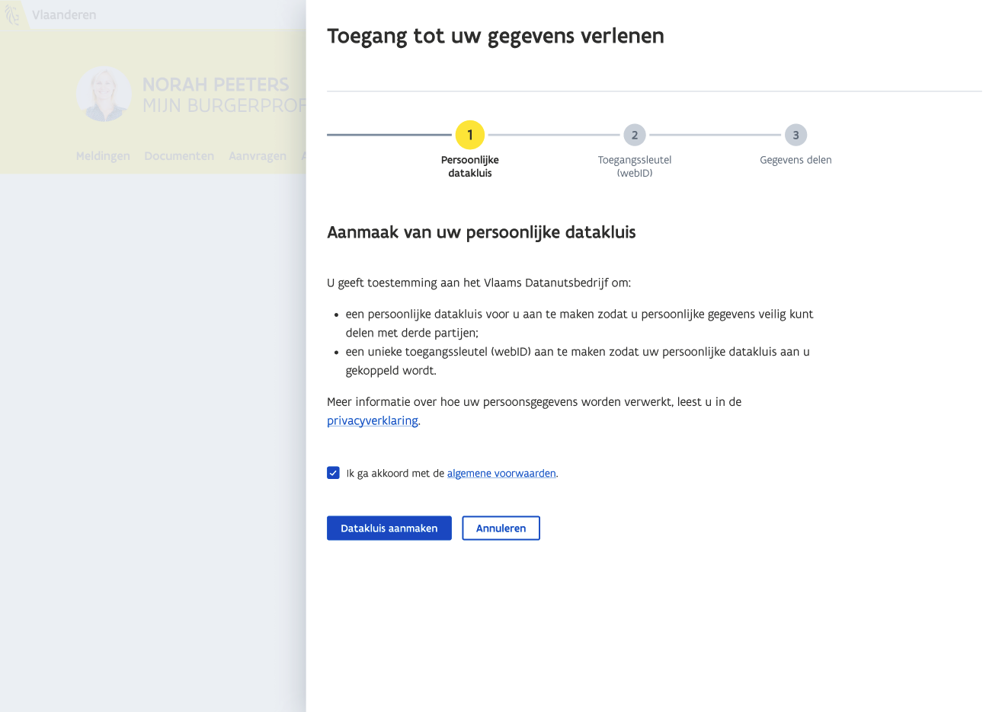
Notes:
Kurt Ryckaert

Slide 18
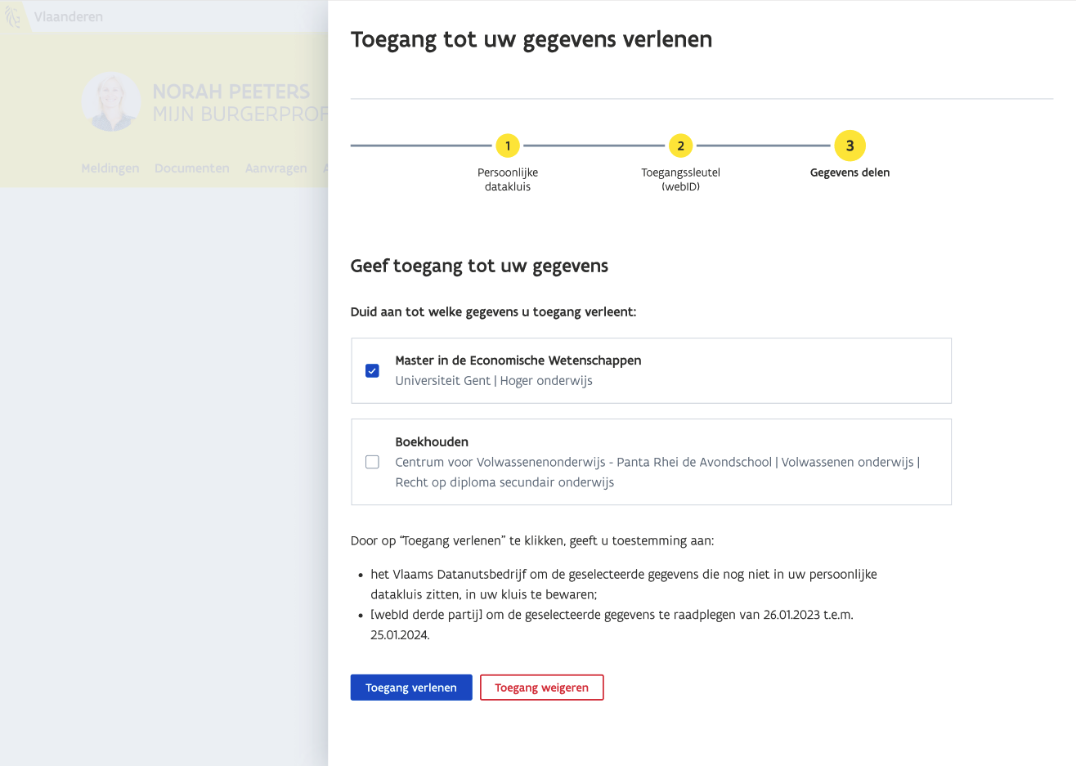
Notes:
Kurt Ryckaert

Slide 19
Leercredentials
Notes:
Kurt

Slide 20
TO BE richting
Opleidingsinstituten
HR dienstverleners
Leercredentials
Diploma
Behaalde certificaten
VDAB
Burger
Datakluis
Werkgevers
LED
Notes:
Kurt

Slide 21
Open Standaarden voor Linkende Organisaties (OSLO)
Notes:
Eveline

Slide 22

INTEROPERABILITEIT
=
De mogelijkheid van verschillende autonome organisaties of systemen om met elkaar te communiceren en samen te werken
Notes:
Eveline

Slide 23

Notes:
Eveline

Slide 24
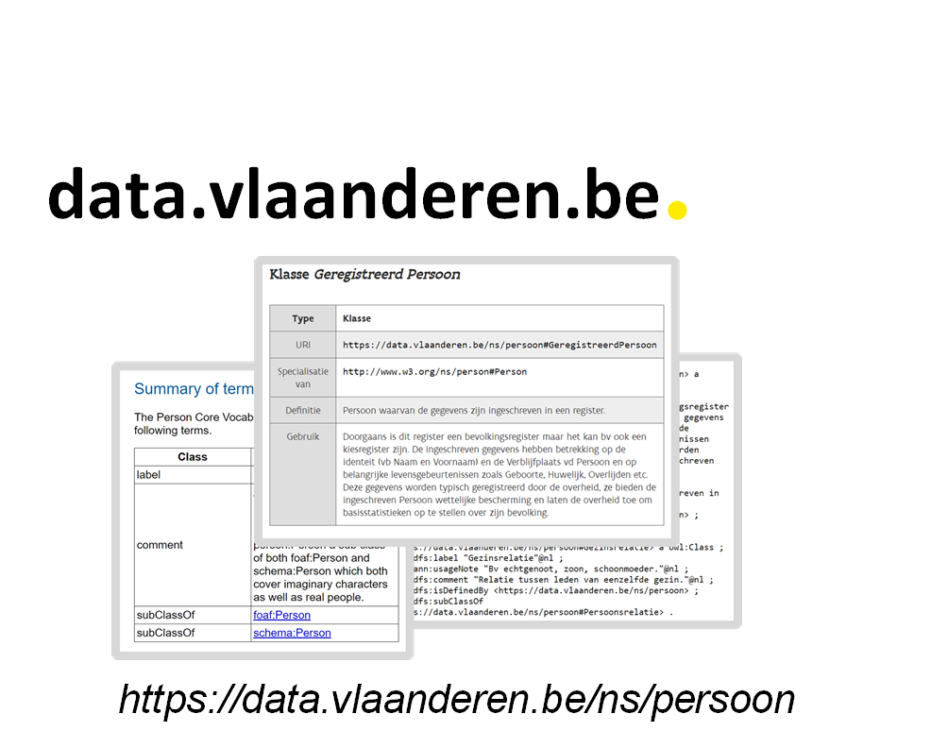
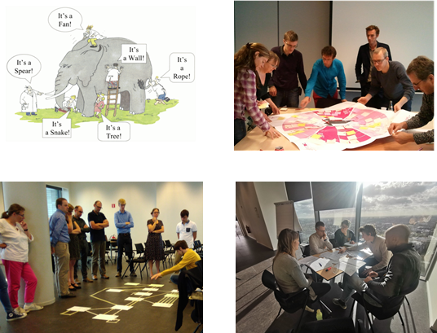
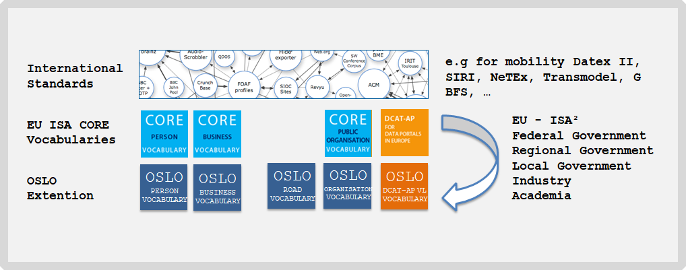
Bottom-up
Semantische
Standaard
Feedbacksessies
Bestaande standaarden
e.g. INSPIRE
Use Cases
Notes:
Icons made by Freepik from www.flaticon.com
Grassroots initiative
Eveline

Slide 25
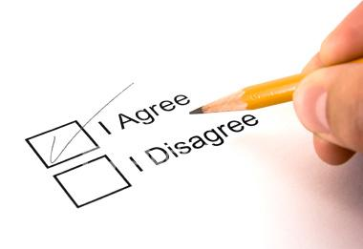

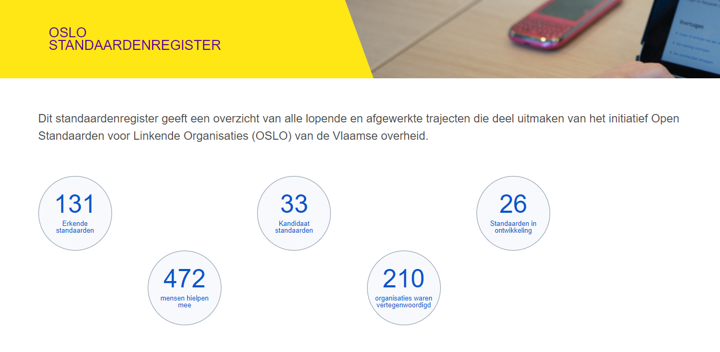
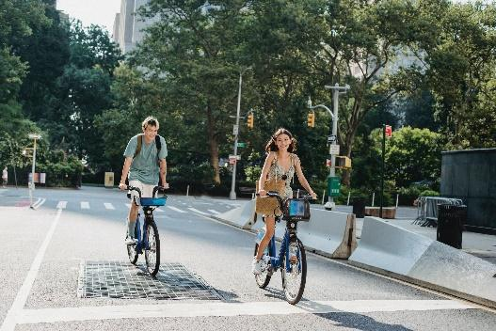
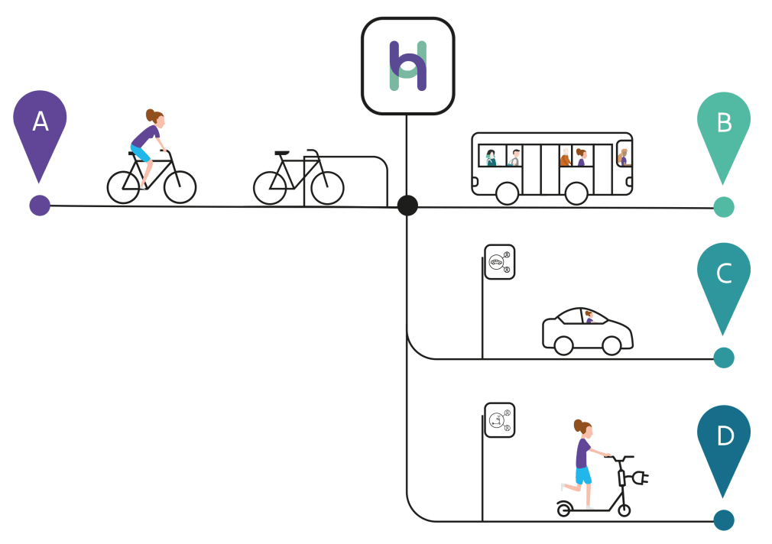


Status 2023
OSLO Core Consent (Trapeze)
OSLO Loongegevens
OSLO Vervolg Hoppinpunten "Passenger Transport Hubs"
OSLO Fietsinfrastructuur
OSLO Air & Water (EU)
OSLO Financiële Data
Schrijf in op de werkgroepen via deze link
Status op 09/03/2023 via Standaardenregister
Notes:
This can always be found on the Standards Register.
Not so long ago two more standards were approved being GeoDCAT-AP and Timetable & Planning.
On this slide we can see a number of statistics where today, for example, we have 123 standards that have been approved by the Steering Committee.
With 214 organisations represented and more than 458 people contributing. Currently there are also 23 standards under development with active working groups, in addition there are 23 standards which still need to be acknowledged (and are currently candidates). And all this under one governance structure. I am also going to tell you more about this.

Slide 26

Ondersteunende tooling
Wegwijs op https://data.vlaanderen.be/ns
Hergebruik van context-neutrale domeinmodellen
Van use cases definiëren tot applicatieprofiel, meer info via https://overheid.vlaanderen.be/oslo-projectondersteuning-oslo
Ondersteuning bij opstarten semantiek workshops
OSLO biedt de instrumenten om na te gaan of uw bron of hergebruikers in lijn zijn met de gemaakte afspraken. Zie https://data.vlaanderen.be/shacl-validator/
Data validatie
Hergebruik API bouwblokken
API Kennishub: https://data.vlaanderen.be/cms/api-kennishub/intro.html
Handleiding voor verschillende profielen
Profielgebaseerd opleidingsmateriaal: https://informatievlaanderen.github.io/handreikingOslo/

Slide 27
Onze aanpak
Notes:
Min Oo

Slide 28



Onze aanpak
We starten van use cases
We definiëren zelf zaken waar nodig
We aligneren zoveel mogelijk met bestaande standaarden
Notes:
Min Oo

Slide 29
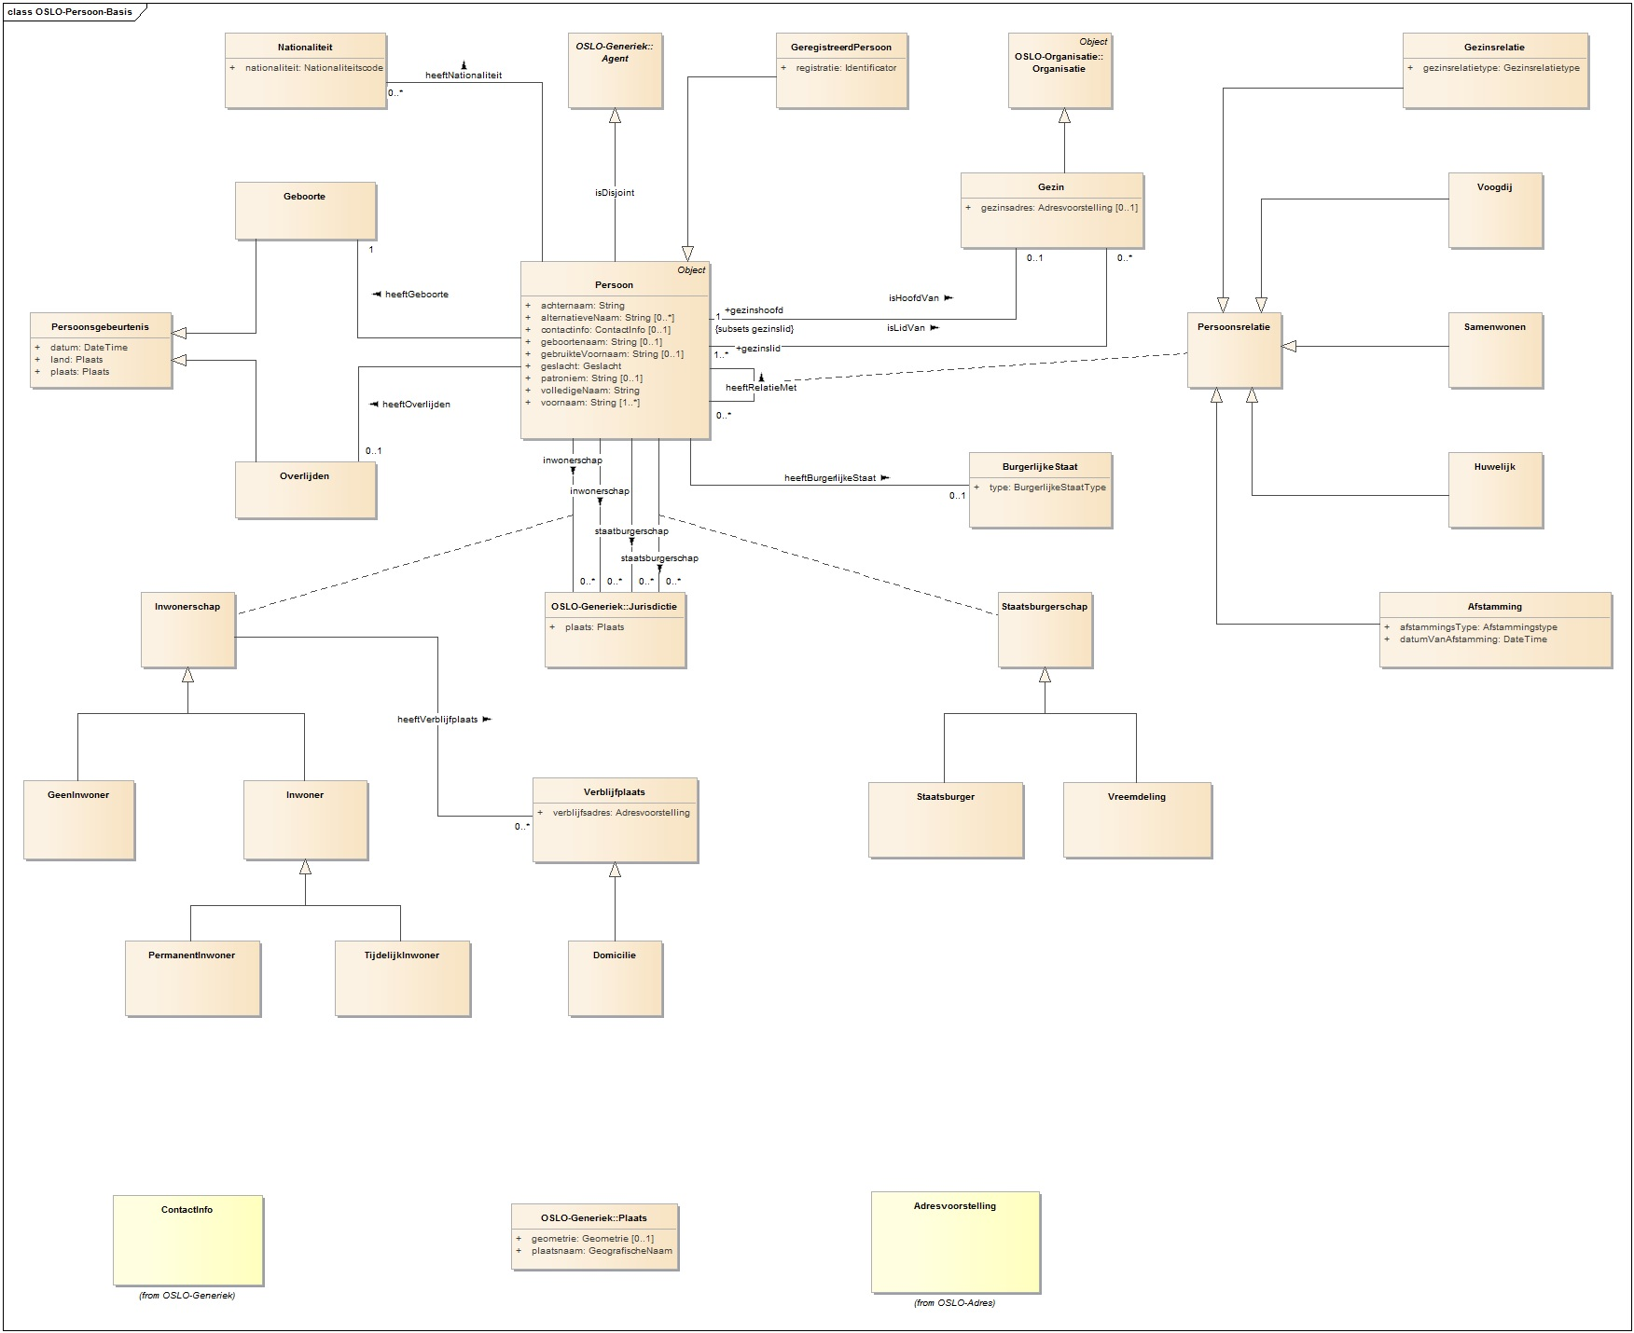
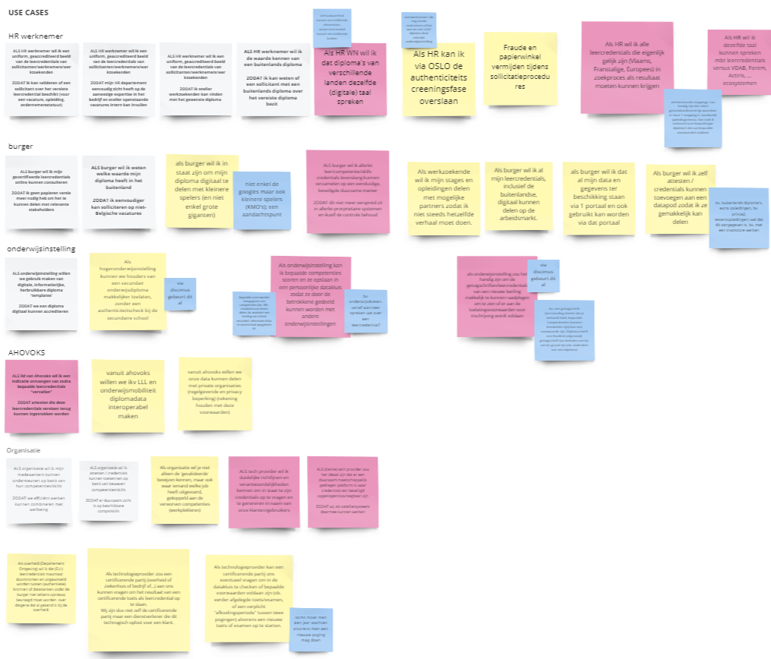
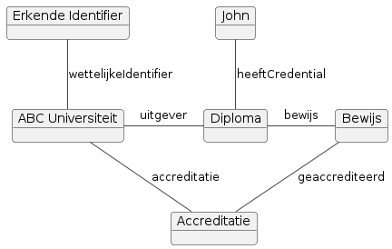
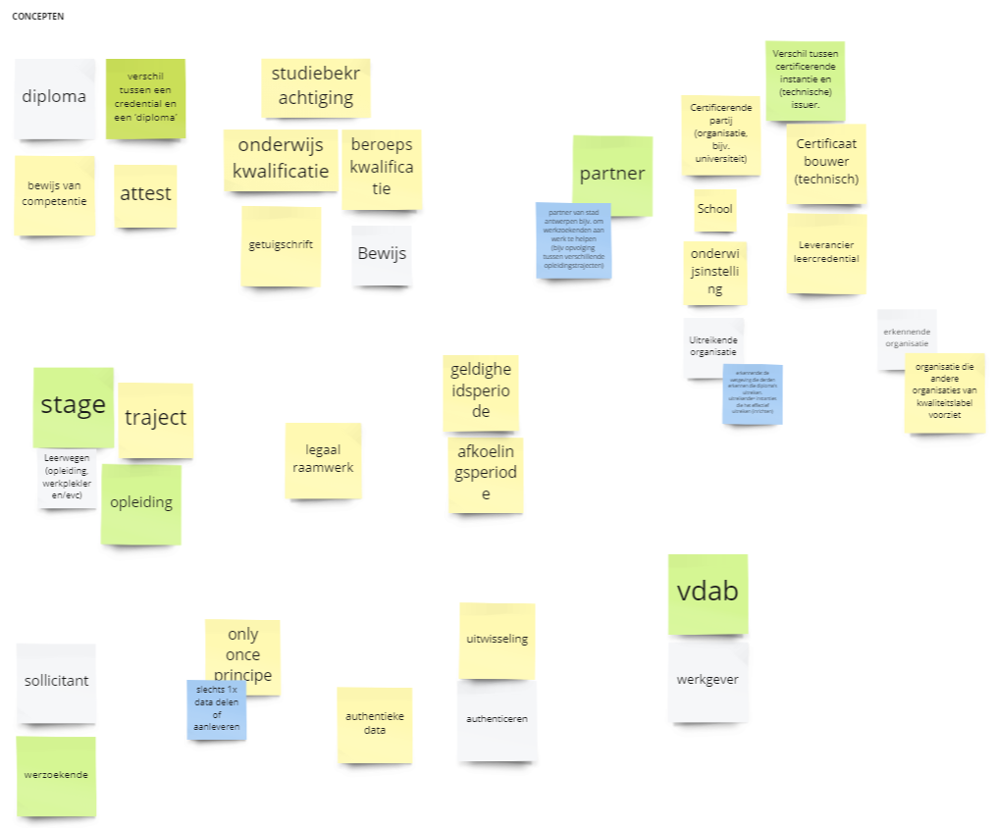
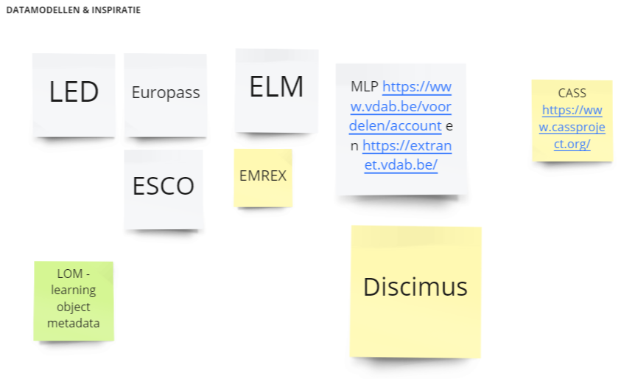
Samenvatting vorige werkgroepen
Business werkgroep
introductie tot Oslo
toelichting voortraject
MVP Randstad
brainstormsessies
use cases
concepten
bestaande datamodellen
1ste Thematische werkgroep
introductie UML
toelichting aanpak
uses cases
bestaande datamodellen
voorstelling sneuvelmodel a.d.h.v story lines
Er werd één thematische werkgroep geschrapt:
weinig tot geen discrepantie tussen sneuvelmodel en voortraject
onmiddellijk alignering met ELM v3 (release in maart 2023)

Slide 30
Vertrekken van use cases
Opdeling van use cases/concepten in verschillende categorieën / storylines
Notes:
Min Oo

Slide 31
Vertrekken van use cases
Opdeling van use cases/concepten in verschillende categorieën:
Binnen de scope | Buiten de scope | Feature/implementation
Credential | Uitbreiding EDC | “Gemakkelijk” delen
Bewijs van Credential | Uitbreiding ESCO | “Gemakkelijk” zoeken
Accreditatie |  | Data aanmaken
Agent
Leerclaim
Leerspecificatie
Notes:
Min Oo

Slide 32
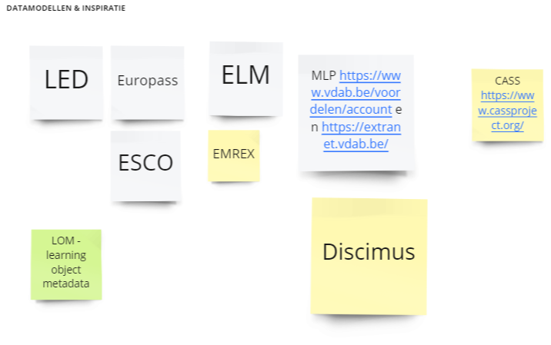
Bestaande data modellen
Notes:
Min Oo

Slide 33
Afstemmen met bestaande data standaarden
ELM voor modelleren van credentials (afgestemd op EMREX)
ESCO voor enumeratie van Beroeps en Vaardigheden
Verifiable credentials voor het verifieren van credentials
Integreerbaar datamodel op Europese niveau
Nieuw! ELM v3 gealigneerd!
Notes:
Min Oo

Slide 34
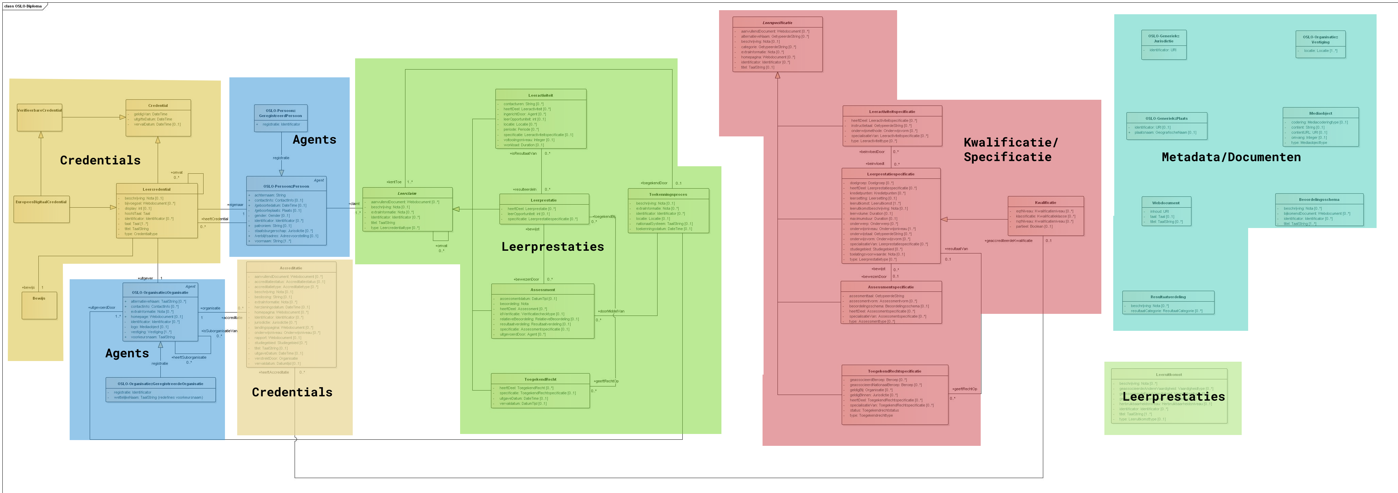
Voortraject model
Notes:
Min Oo

Slide 35

Overzicht van de planning
Startdatum: 26 oktober 2021
Duur: 9 maanden
Vandaag
Pauze
Business werkgroep
Thematische werkgroep 2
Thematische werkgroep 4
Einde publieke reviewperiode
2021
oktober
november
december
januari
februari
maart
april
mei
juni
Thematische werkgroep 1
Thematische werkgroep 3
Start publieke reviewperiode
Implementatie van de draft specificatie
Notes:
Liesbeth

Slide 36
Datamodel
Notes:
Min Oo / Martin /Ben

Slide 37
Structuur
Storyline
Concepten en associaties (check t.o.v. voortraject)
Ingevuld met voorbeelden

Slide 38
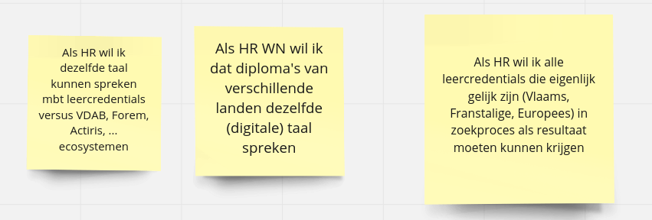
Storyline: vergelijkbare diploma’s

Slide 39
Sam heeft tijdens zijn studie-uitwisseling aan de Universiteit van Stockholm succesvol het examen “Statistiek” afgelegd.

Slide 40
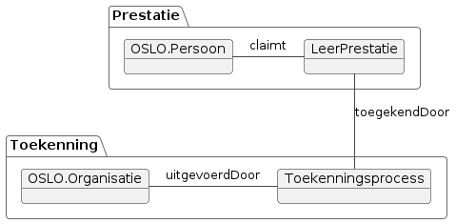
Een persoon heeft een leerprestatie, toegekend door een organisatie
Notes:
Persoon : een mens
LeerPrestatie: Een erkende en/of toegekende set leeruitkomsten van een individu
Toekenningsprocess: Het proces waarbij een organisatie een claim indient bij een persoon op basis van een specificatie. Het wordt gebruikt om de organisatie te specificeren die de claim aan de persoon heeft toegekend, of het land of de regio waar de claim is ingediend, en optioneel de datum.
----------
@startuml
!theme vibrant
package "Prestatie crosscheck" {
object OSLO.Persoon
object LeerPrestatie
object LeerPrestatieSpecificatie{
+ studieGebied: **ISCEDFCode**
}
}
package Toekenning {
object OSLO.Organisatie
object Toekenningsprocess
}
OSLO.Persoon - LeerPrestatie: heeftClaim
LeerPrestatie - LeerPrestatieSpecificatie: heeftSpecificatie
LeerPrestatie -- Toekenningsprocess: toegekendDoor
OSLO.Organisatie - Toekenningsprocess: uitgevoerdDoor
@enduml

Slide 41
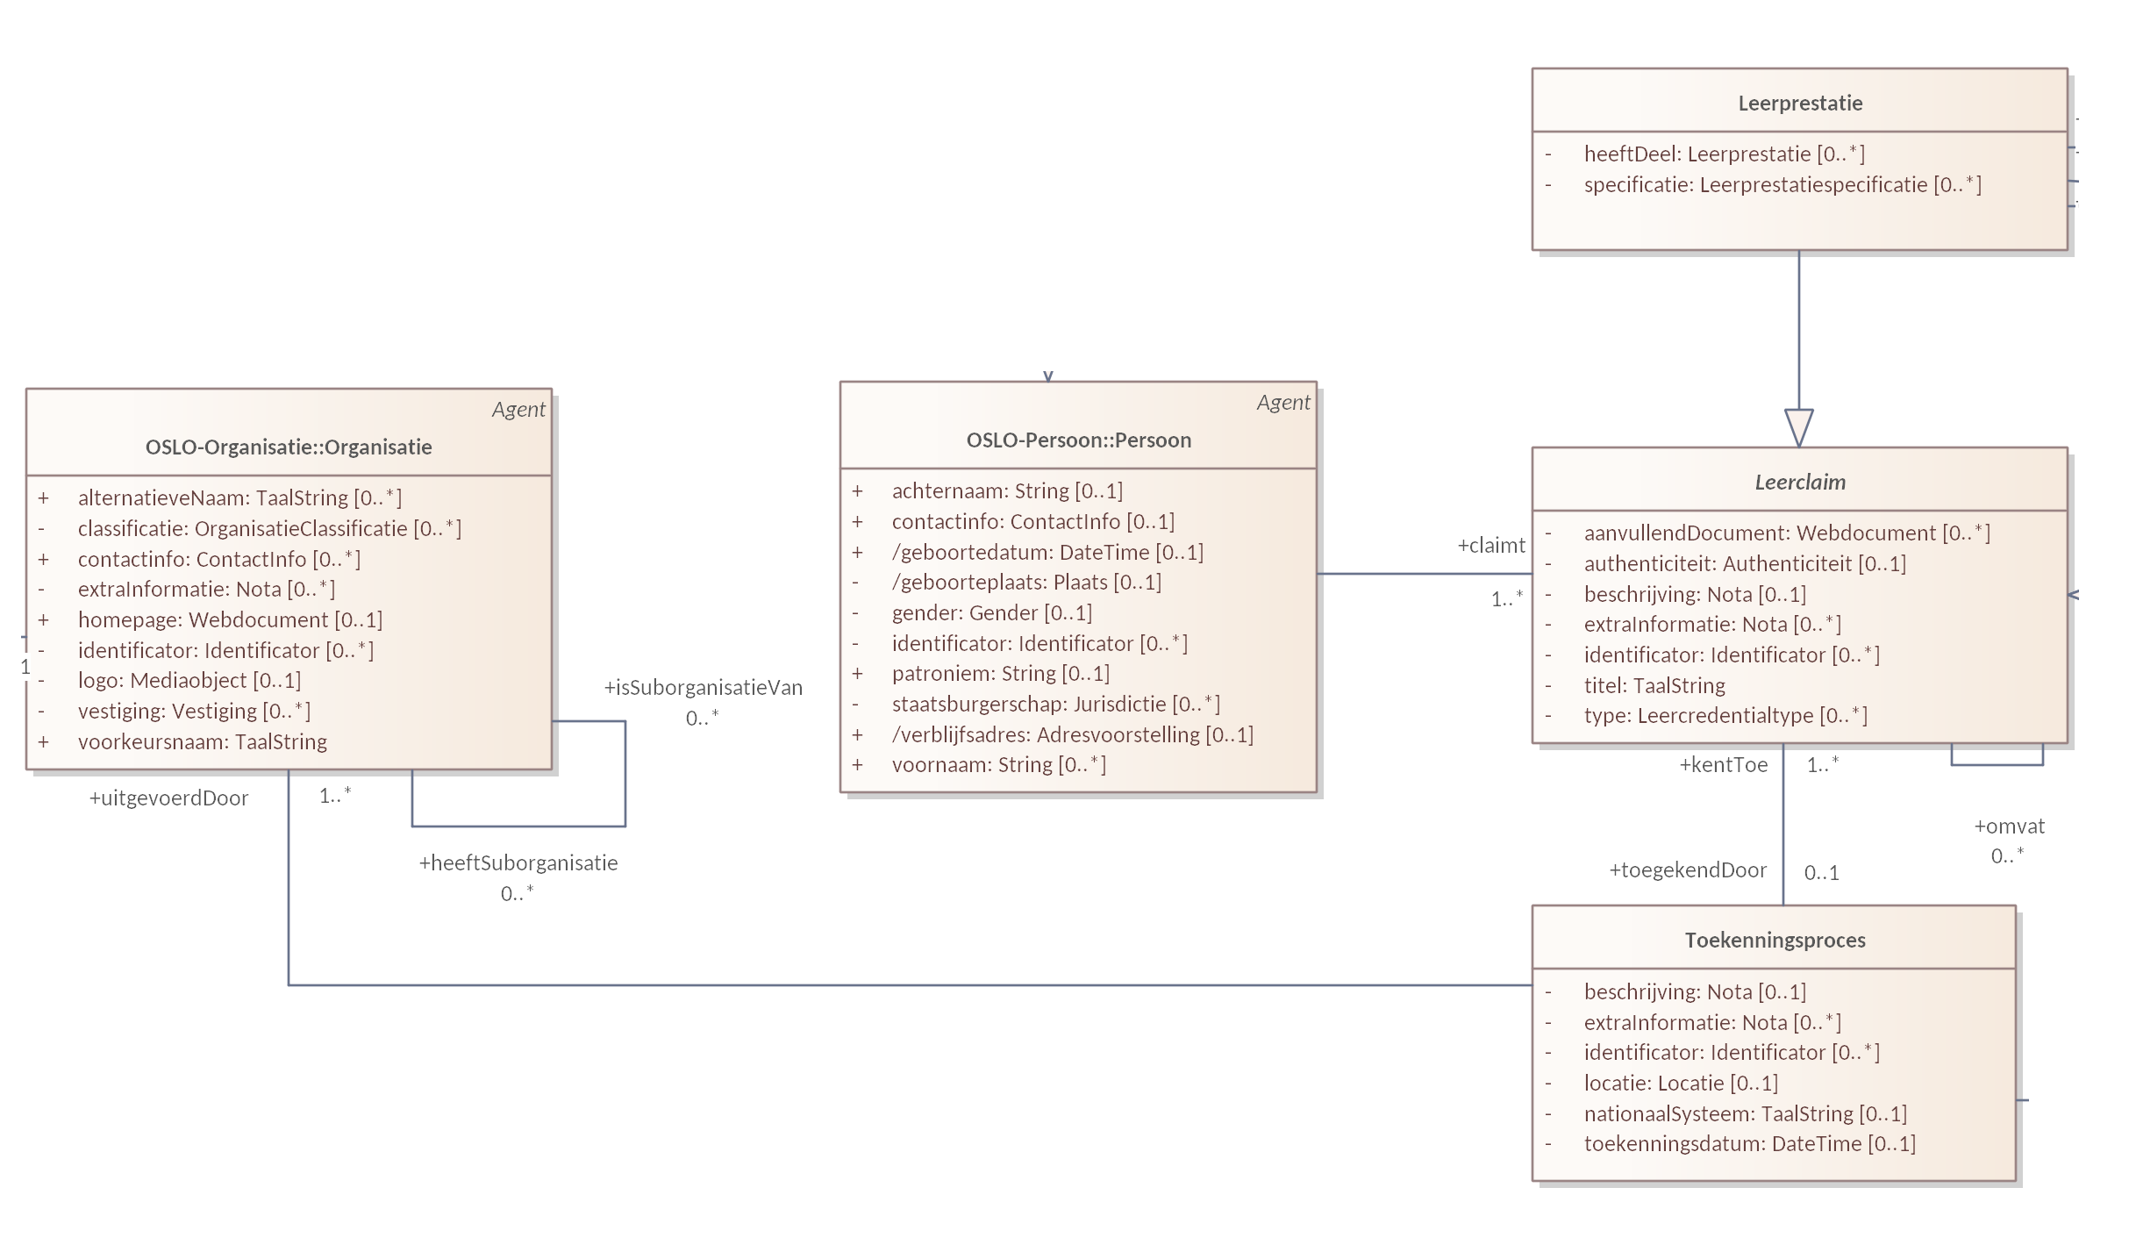

Slide 42
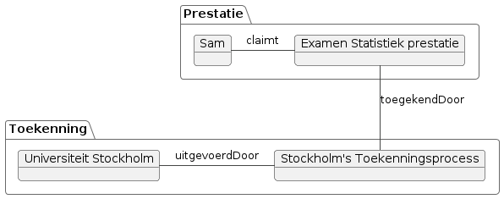
Sam deed examen “Statistiek” toegekend door Universiteit Stockholm
Notes:
@startuml
!theme vibrant
package "Prestatie crosscheck" {
object "Sam" as OSLO.Persoon
object "Examen Statistiek prestatie" as LeerPrestatie
object "Prestatie specificatie" as LeerPrestatieSpecificatie{
+ studieGebied: **ISCEDFCode**
}
}
package Toekenning {
object "Universiteit Stockholm" as OSLO.Organisatie
object "Stockholm's Toekenningsprocess" as Toekenningsprocess
}
OSLO.Persoon - LeerPrestatie: heeftClaim
LeerPrestatie - LeerPrestatieSpecificatie: heeftSpecificatie
LeerPrestatie -- Toekenningsprocess: toegekendDoor
OSLO.Organisatie - Toekenningsprocess: uitgevoerdDoor
@enduml

Slide 43
Sam heeft tijdens zijn studie-uitwisseling aan de Universiteit van Stockholm succesvol het examen “Statistiek” afgelegd.
Als HR wil ik weten wat de equivalente vakken/cursussen aan Belgische universiteiten zijn.

Slide 44
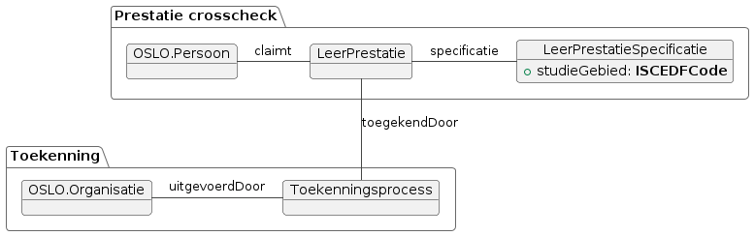
Een persoon heeft een leerprestatie, met een bepaald vakgebied, toegekend door een organisatie.
Notes:
ISCEDFCode: Internationale standaard classificatie van onderwijs
LeerPrestatieSpecificatie: Een beschrijving van wat een persoon kan leren door gebruik te maken van de gelegenheid, uitgedrukt als leerresultaten.

Slide 45
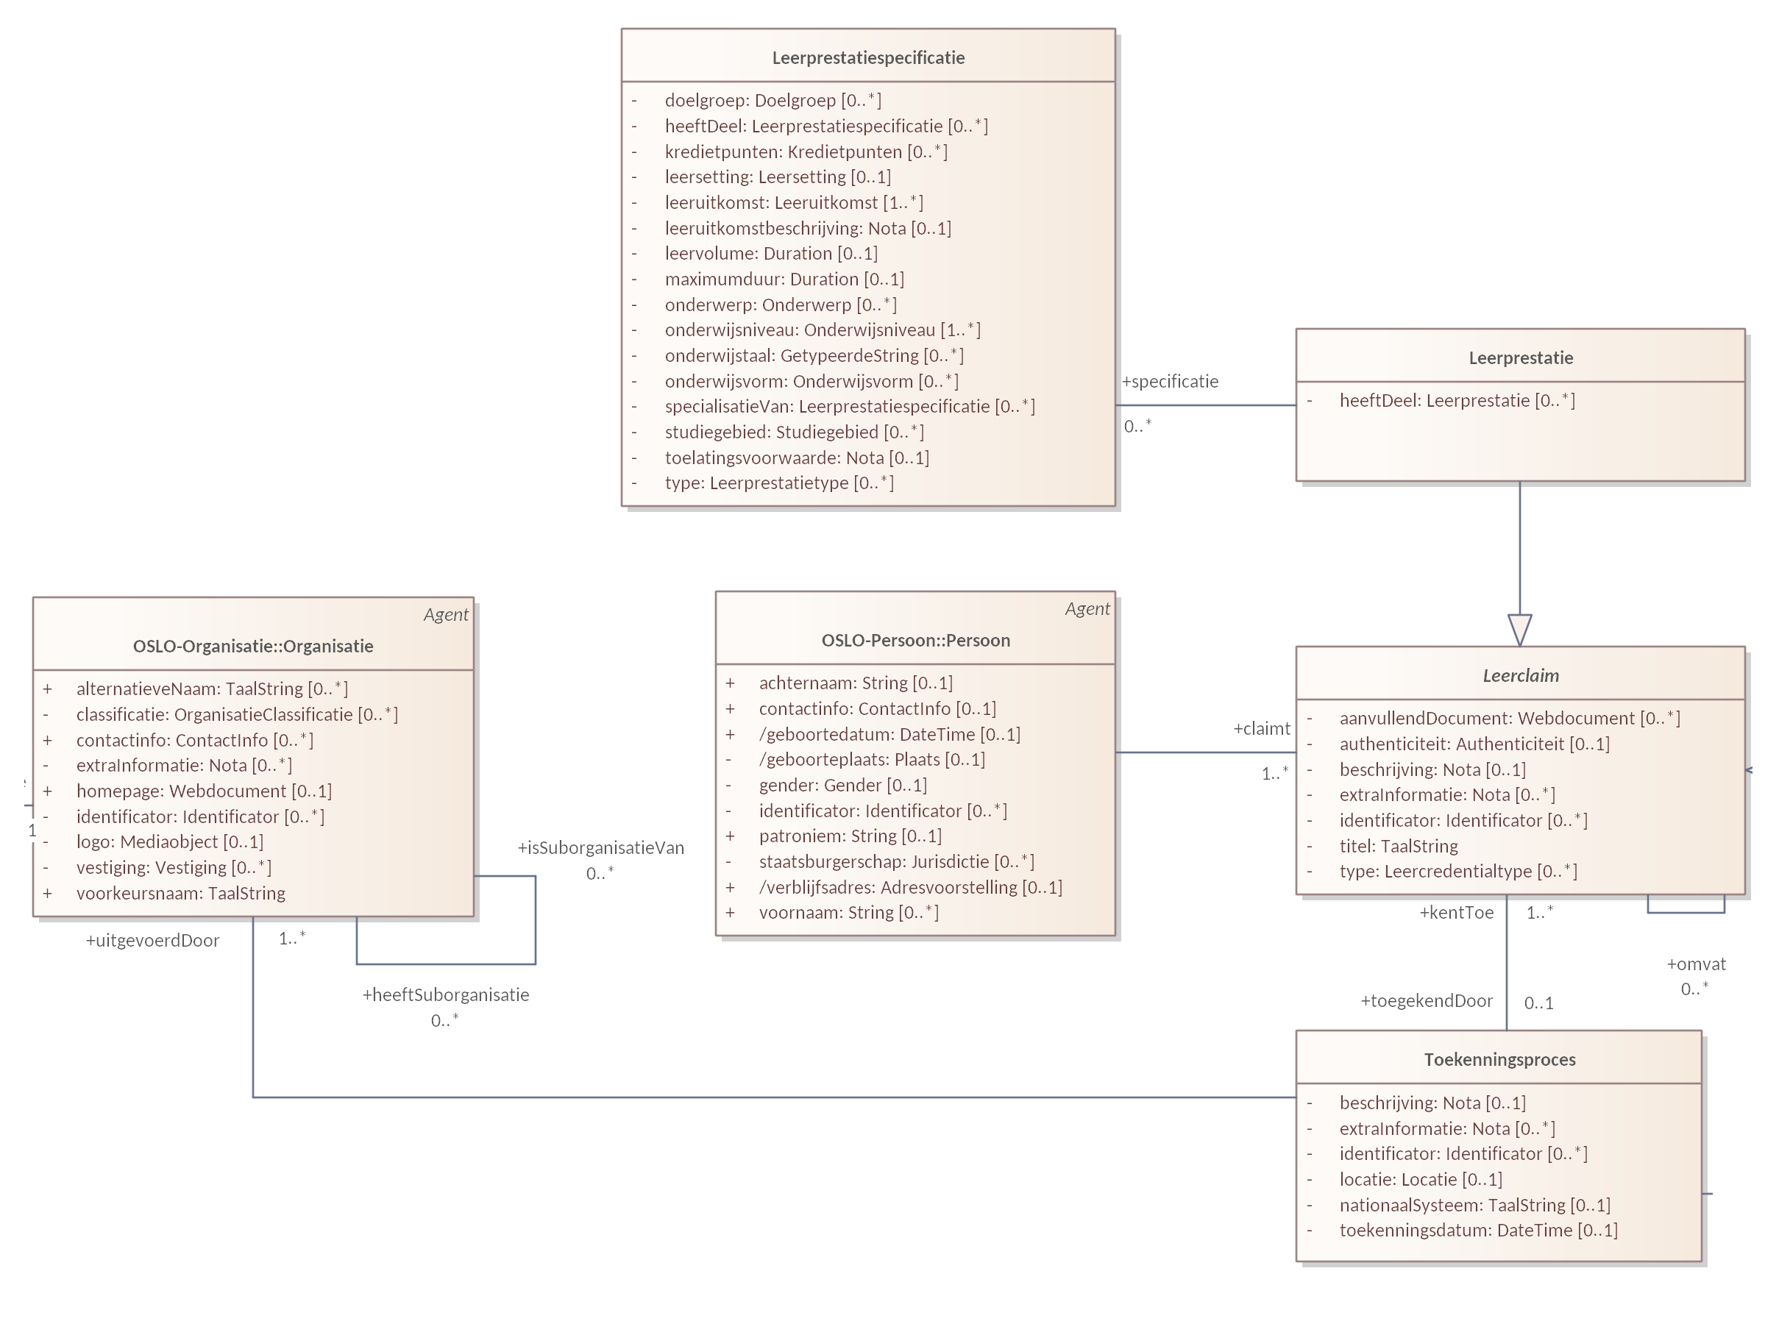

Slide 46
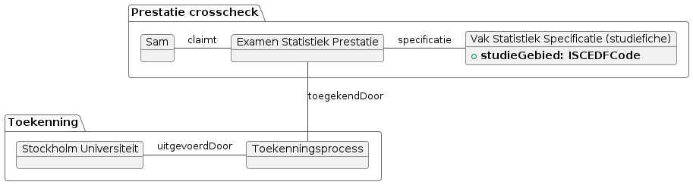
Sam deed examen “Statistiek” (ISCED code 0542) toegekend door Universiteit Stockholm

Slide 47
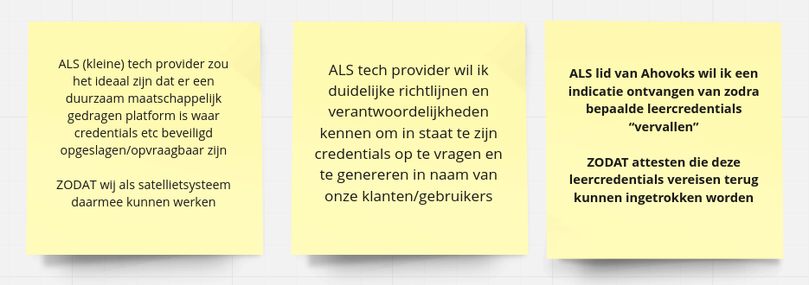
Storyline: Authentieke credential

Slide 48
John beweert dat hij een diploma heeft behaald van buitenlandse universiteit.

Slide 49
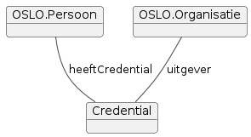
Een persoon beweert dat hij een diploma heeft behaald van een universiteit
Notes:
Accreditatie: Een accreditatie-instantie kan worden gebruikt om informatie te specificeren over: (1) de kwaliteitsborging en/of vergunningverlening aan een organisatie, (2) de kwaliteitsborging en/of vergunningverlening aan een organisatie met betrekking tot een bepaalde kwalificatie.
Bewijs: Het bevat informatie over het proces dat heeft geleid tot de afgifte van het verifieerbare credential.
Credential: Credential is een set van een of meer claims die kunnen gebruikt worden om aan te tonen dat de eigenaar over bepaalde vaardigheden beschikt of bepaalde leerresultaten heeft bereikt door middel van formeel, niet-formeel of informeel leren.

Slide 50
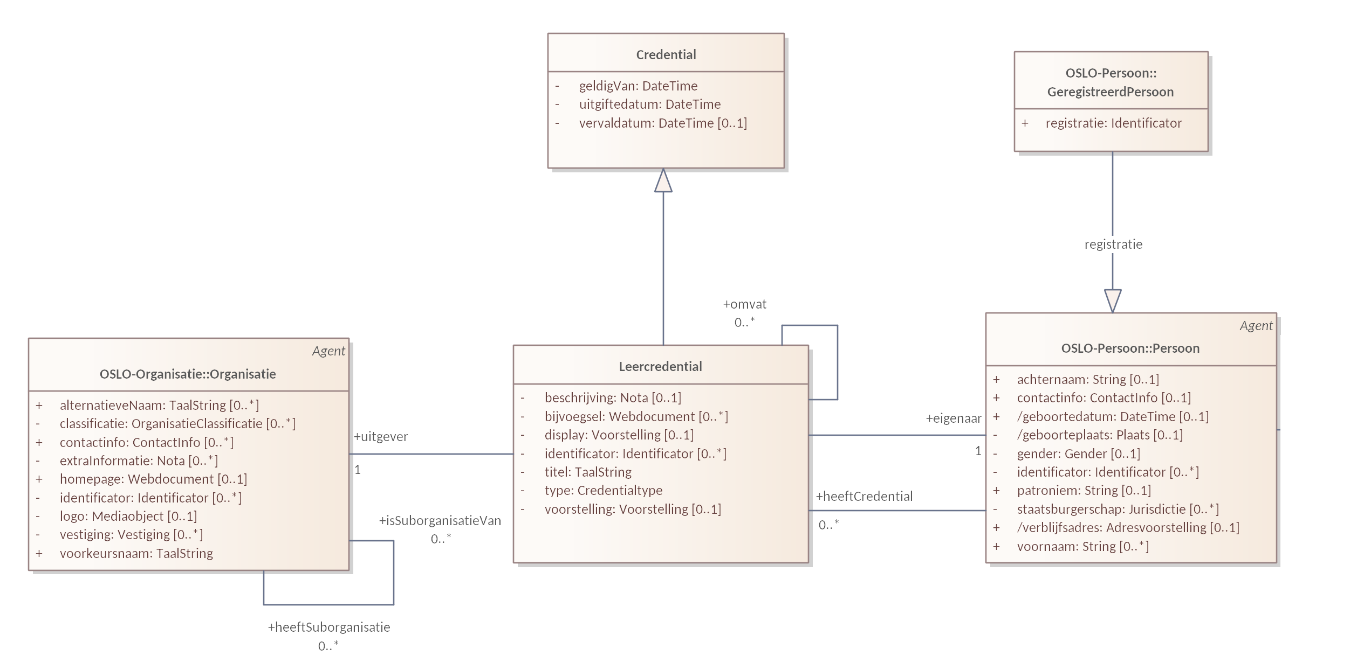

Slide 51
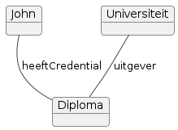
John beweert dat hij een diploma heeft behaald van buitenlandse universiteit.
Notes:
Credential: Credential is een set van een of meer claims die kunnen gebruikt worden om aan te tonen dat de eigenaar over bepaalde vaardigheden beschikt of bepaalde leerresultaten heeft bereikt door middel van formeel, niet-formeel of informeel leren.

Slide 52
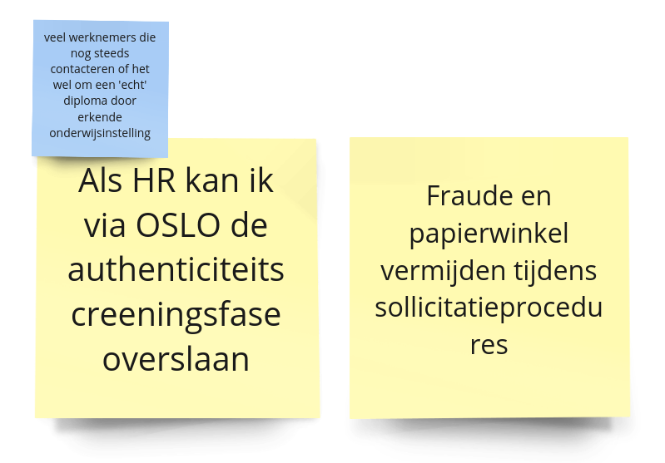
John beweert dat hij een diploma heeft behaald van buitenlandse universiteit (ABC). Als HR, wil ik controleren of de diploma uitgereikt wordt door een erkende universiteit.

Slide 53
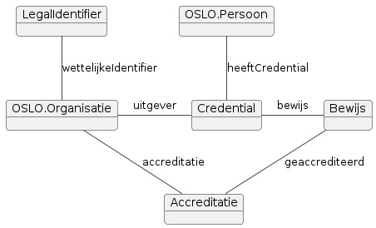
Een persoon beweert dat hij een diploma heeft behaald van een erkende universiteit.
Notes:
Accreditatie: Een accreditatie-instantie kan worden gebruikt om informatie te specificeren over: (1) de kwaliteitsborging en/of vergunningverlening aan een organisatie, (2) de kwaliteitsborging en/of vergunningverlening aan een organisatie met betrekking tot een bepaalde kwalificatie.
Bewijs: Het bevat informatie over het proces dat heeft geleid tot de afgifte van het verifieerbare credential.

Slide 54
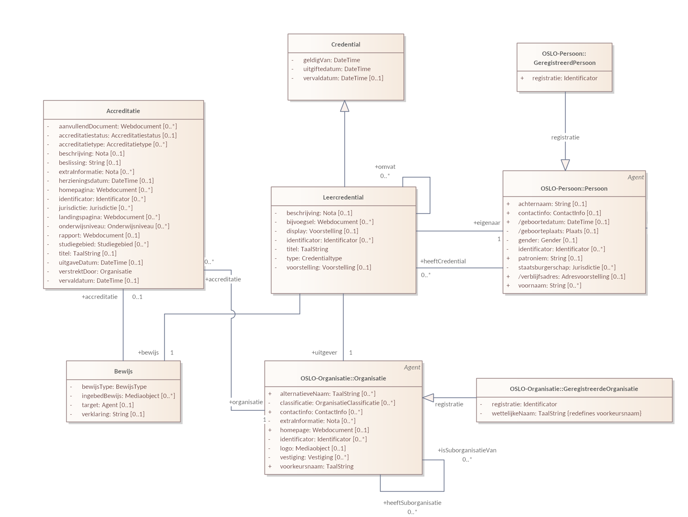

Slide 55
John beweert dat hij een diploma heeft behaald van buitenlandse universiteit (ABC). Als HR, wil ik controleren of de diploma uitgereikt wordt door een erkende universiteit.

Slide 56
John beweert dat hij een diploma heeft behaald van buitenlandse universiteit (ABC). Als HR, wil ik meer informatie weten over het bewijs van de diploma door te controleren wat hij heeft gestudeerd.

Slide 57
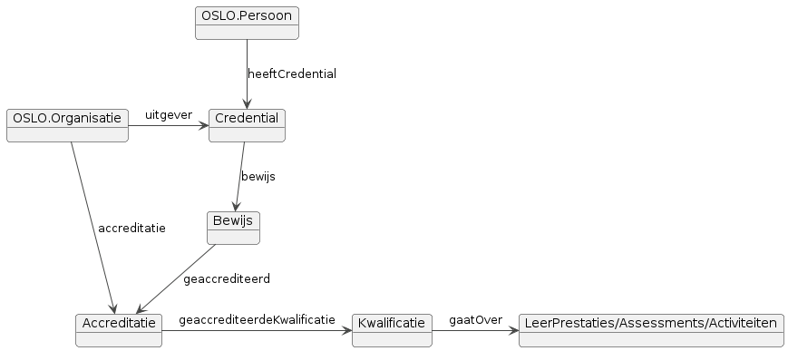
Een persoon beweert dat hij een diploma heeft behaald van buitenlandse universiteit. Als HR, wil ik meer informatie weten over het bewijs van de diploma door te controleren wat hij heeft gestudeerd.
Notes:
Accreditatie: Een accreditatie-instantie kan worden gebruikt om informatie te specificeren over: (1) de kwaliteitsborging en/of vergunningverlening aan een organisatie, (2) de kwaliteitsborging en/of vergunningverlening aan een organisatie met betrekking tot een bepaalde kwalificatie.
Bewijs: Het bevat informatie over het proces dat heeft geleid tot de afgifte van het verifieerbare credential.

Slide 58
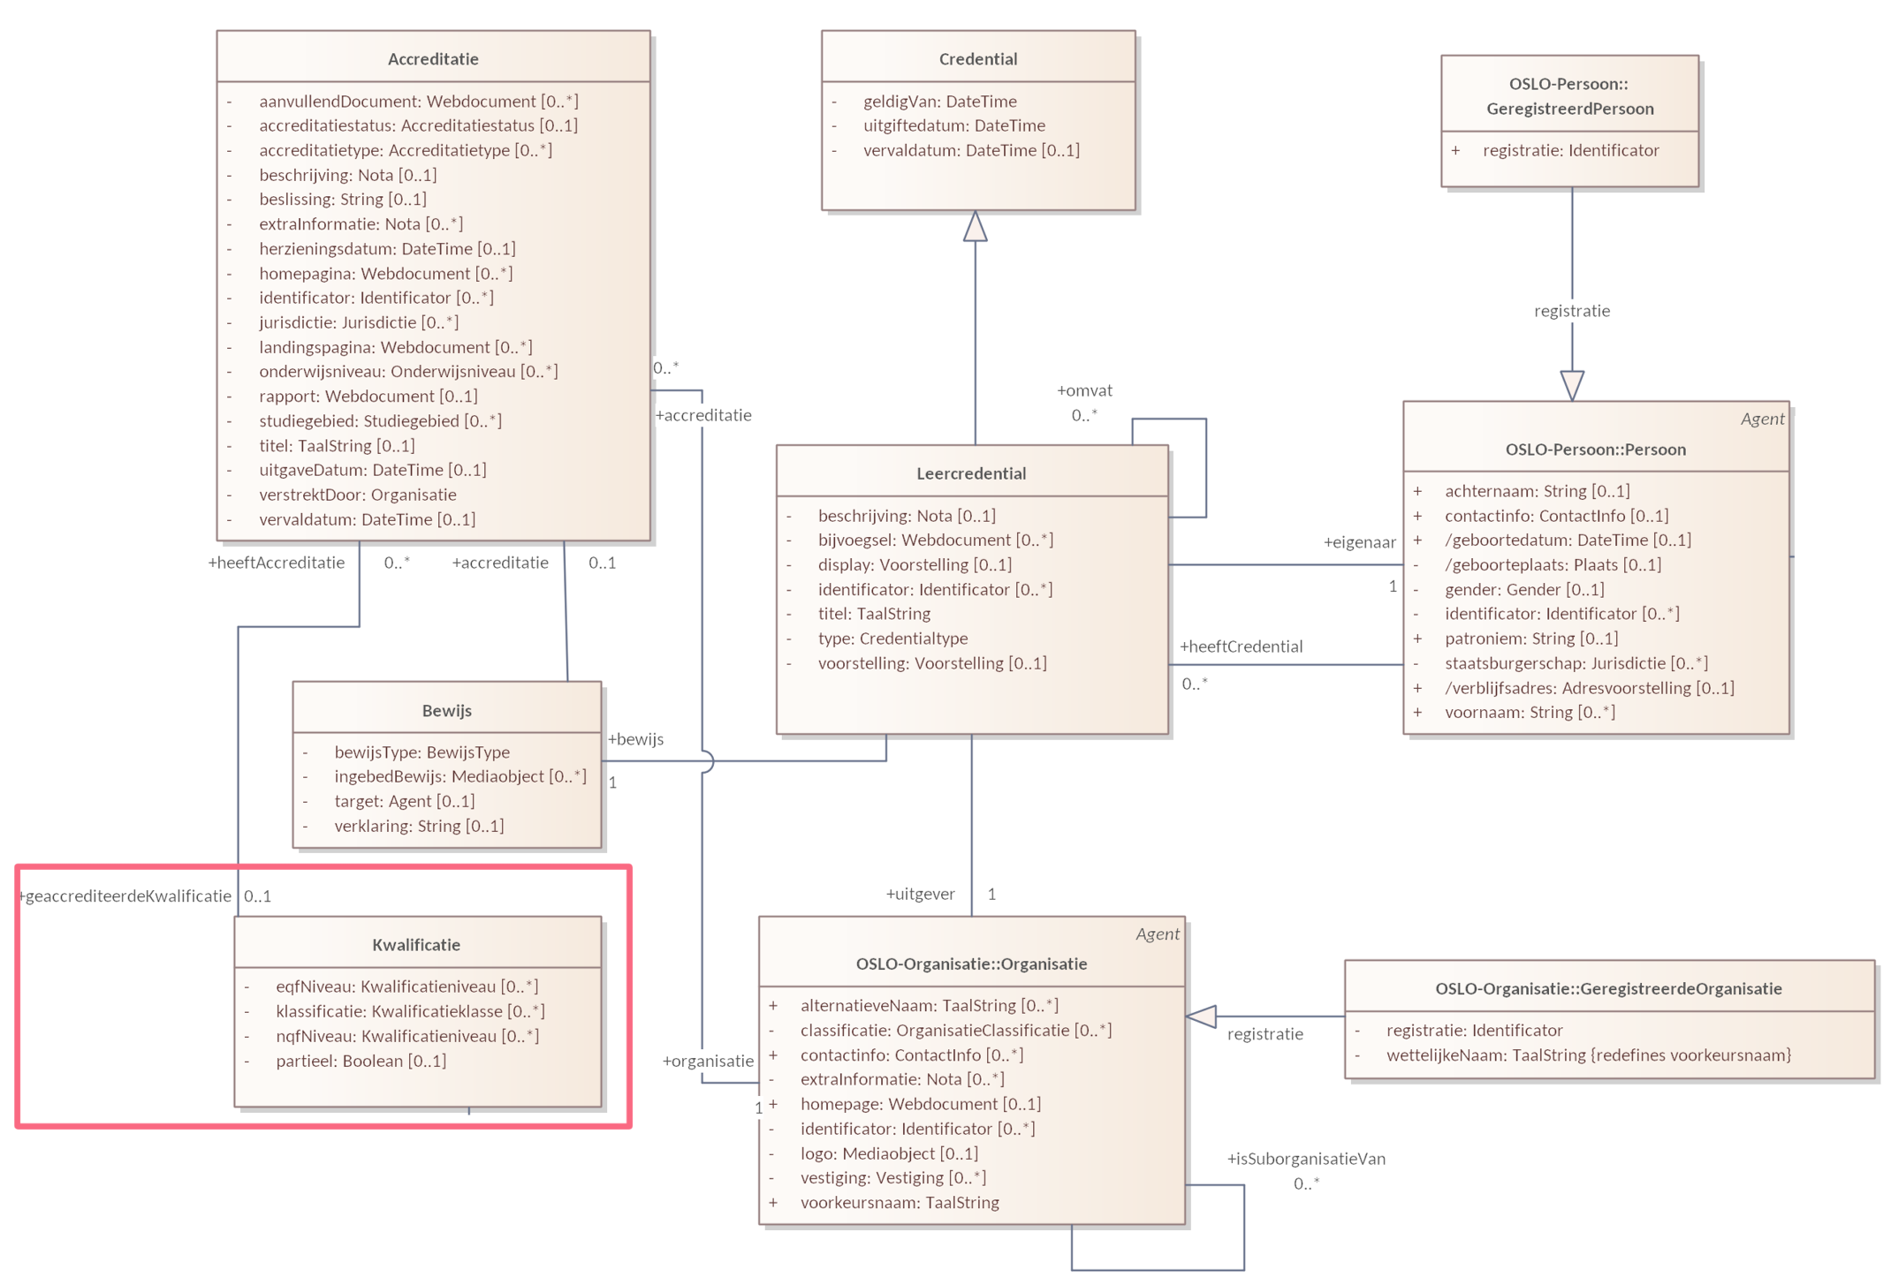

Slide 59
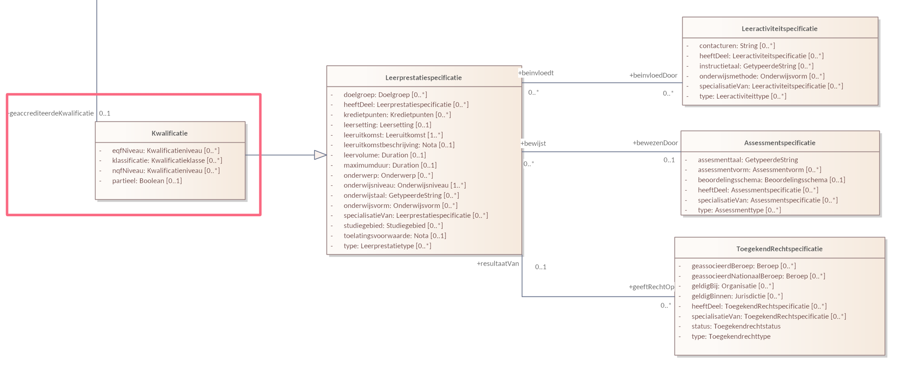

Slide 60
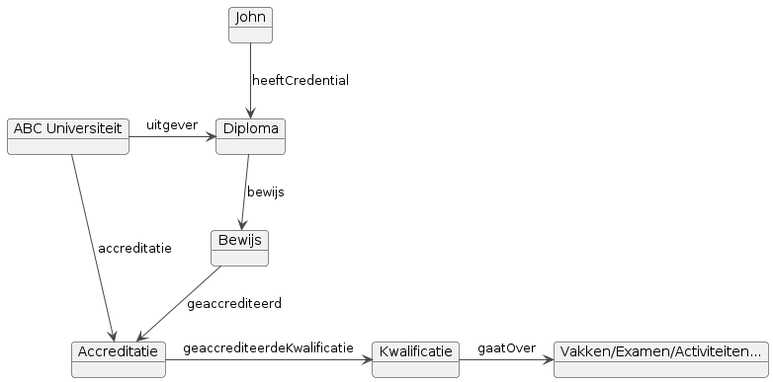
John beweert dat hij een diploma heeft behaald van buitenlandse universiteit (ABC). Als HR, wil ik meer informatie weten over het bewijs van de diploma door te controleren wat hij heeft gestudeerd.
Notes:
Accreditatie: Een accreditatie-instantie kan worden gebruikt om informatie te specificeren over: (1) de kwaliteitsborging en/of vergunningverlening aan een organisatie, (2) de kwaliteitsborging en/of vergunningverlening aan een organisatie met betrekking tot een bepaalde kwalificatie.
Bewijs: Het bevat informatie over het proces dat heeft geleid tot de afgifte van het verifieerbare credential.

Slide 61
Conclusies
Veel use cases rond connectie diploma met andere concepten (credentials/skills/punten...)
Veel links met bestaande standaarden: geen gaps in voortraject gevonden
Connectie tussen diploma (refereert naar kwalificaties) en prestaties (refereert naar specifieke lessen) is uitgebreid

Slide 62
Q&A en Next Steps
Notes:
Liesbeth

Slide 63

Waarom doen we…?
Moeten we niet … toevoegen?
Kunnen we niet beter …?
Hoe zit het met …?
Notes:
Liesbeth

Slide 64
Volgende stappen
Verwerken van alle input uit de thematische werkgroep.
Rondsturen van een verslag van deze werkgroep. Feedback is zeker welkom.
Feedback capteren via GitHub.
Nieuwe versie van een semantisch model publiceren op GitHub. Hier is feedback ook zeker welkom.
Omzetten van sneuvelmodel in UML conform data model
Notes:
Eveline

Slide 65
OSLO tijdslijn
In samenspraak is besloten om de thematische werkgroep 2 over te slaan, zodat we de officiële release van ELMv3 (waarop het traject gebaseeerd is) kunnen afwachten. Zo zijn we zeker dat eventuele aanpassingen of uitbreidingen van dit traject gealigneerd zijn met deze Europese standaard.
Business werkgroep
Thematische werkgroep 2
Einde publieke reviewperiode
2023
februari
maart
april
mei
juni
juli
augustus
september
oktober
Thematische werkgroep 1
Thematische werkgroep 3 2
Erkenning door WG Datastandaarden en Stuurorgaan
Start publieke reviewperiode
Publieke review
Vandaag
Notes:
Eveline
https://dynamicforms.crmiv.vlaanderen.be/EventModule/Page/Show/bbf2c5e0-255f-471b-a13a-3544d3ebff27?PreFillIds=1f2d9e0d-7e7c-ed11-81ad-0022489fdcce,2f37577a-d331-4ebc-8188-51b5bb3c9b81

Slide 66

Feedback & Samenwerking
Feedback/input kan gegeven worden via GitHub:
https://github.com/Informatievlaanderen/OSLOthema-Leercredential
Via het aanmaken van issues
Feedback kan per e-mail worden gegeven aan de volgende personen:
digitaal.vlaanderen@vlaanderen.be
eveline.vlassenroot@vlaanderen.be
ben.demeester@ugent.be
liesbeth.meeus@imec.be
Notes:
Eveline

Slide 67
Bedankt
Notes:
Liesbeth

